Slide 1
Как помочь ребенку в выполнении домашних заданий
Академия родительских наук

Slide 2
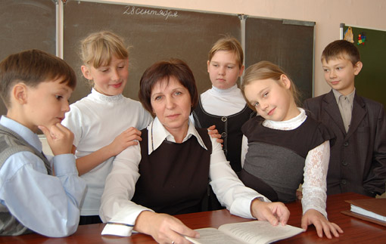
Вспомните свою первую учительницу.
Как её звали, чем она Вам запомнилась?

Slide 3
Назовите свои самые любимые предметы в начальной школе.

Slide 4
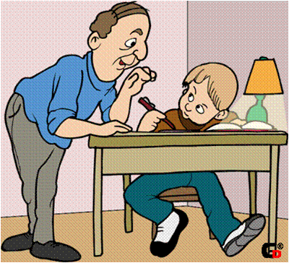
Вспомните, как ваши родители помогали Вам с домашними заданиями.

Slide 5
Как Вы считаете, нужны ли в начальной школе домашние задания?

Slide 6
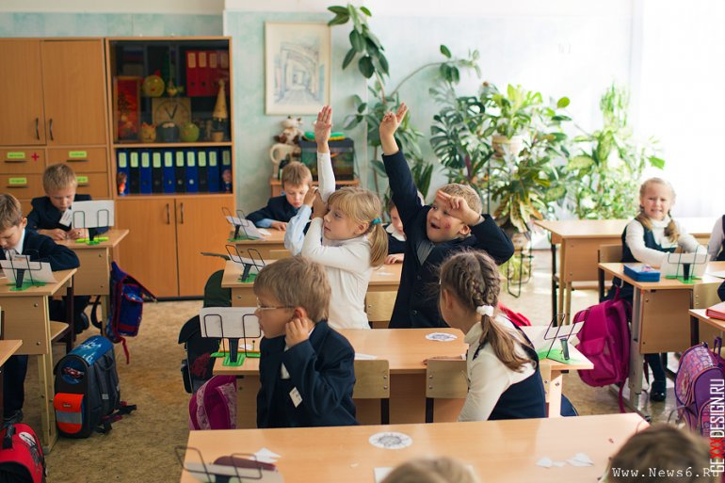
Школьные годы - чудесные? Почему?

Slide 7
Первая строка — тема синквейна, заключает в себе одно слово
Вторая строка — два слова (чаще всего прилагательные или причастия)
Третья строка — образована тремя глаголами или деепричастиями, описывающими характерные действия объекта.
Четвертая строка — фраза из четырёх слов, выражающая личное отношение автора к описываемому предмету или объекту.
Пятая строка — одно слово-резюме, характеризующее суть предмета или объекта.

Slide 8
Жизнь.
Активная, бурная.
Воспитывает, развивает, учит.
Дает возможность реализовать себя.
Искусство.

